Slide 1






Rendang
kelompok 4

Slide 2





Pendahuluan
Rendang, merupakan masakan khas Minangkabau, terkenal sebagai hidangan daging panggang dengan santan dan rempah-rempah. Kelezatannya membuat rendang diakui sebagai salah satu masakan terenak di dunia karna rasa yang begitu enak

Slide 3




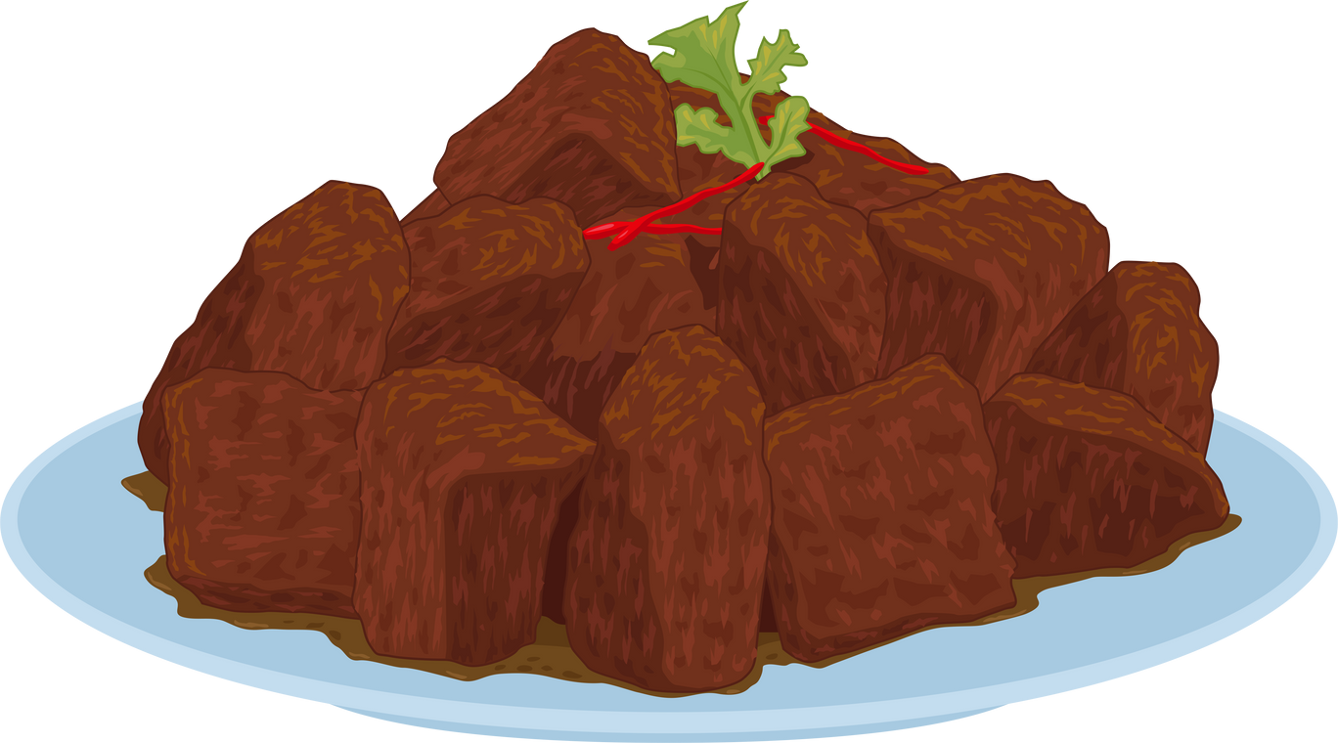
sejarah rendang
Asal usul rendang ditelusuri berasal dari tanah Minangkabau, Sumatera Barat. Bagi masyarakat Minang, rendang sudah ada sejak dahulu dan telah menjadi masakan tradisi yang dihidangkan dalam berbagai acara adat dan hidangan keseharian. Sebagai masakan tradisi, rendang diduga telah lahir sejak orang Minang menggelar acara adat pertamanya. Kemudian seni memasak ini berkembang ke kawasan serantau berbudaya Melayu lainnya; mulai dari Mandailing, Riau, Jambi, hingga ke negeri seberang di Negeri Sembilan yang banyak dihuni perantau asal Minangkabau. Karena itulah rendang dikenal luas baik di Sumatera dan Semenanjung Malaya.

Slide 4




asal usul nama rendang
Menurut sejarah, kata Rendang berasal dari bahasa Minangkabau “Randang” yang merujuk pada teknik memasaknya, yaitu “Marandang”. Yang artinya, mengaduk makanan sampai berjam-berjam hingga menyisakan daging yang dibalut dengan bumbu berwarna hitam atau kerap disebut “Dadak

Slide 5




jenis jenis rendang
ada 6 jenis rendang yaitu ada :
Rendang daging sapi
Rendang daging ayam
Rendang cumi
Rendang ikan
Rendang telur
Rendang udang

Slide 6

bahan bahan untuk membuat rendang
Bahan-bahan:
1 kg daging sapi.
1 liter santan kental dari 3
butir kelapa
(perasan pertama tanpa air).
550 gram kelapa parut,
disangrai sampai kecokelatan.
5 lembar daun salam.
1 lembar daun kunyit.
10 lembar daun jeruk.
5 batang serai.
1/2 batang kayu manis.
butir cengkeh.
2 sdt garam.
1 buah kembang lawang
Bumbu halus:
65 gram bawang putih.
125 gram bawang merah.
15 gram kunyit.
35 gram jahe.
75 gram lengkuas.
35 gram kemiri.
1/2 sdt lada bubuk.
1 sdt ketumbar.
1 buah kapulaga.
1/4 buah pala.

Slide 7



cara memasak rendang
Pertama-tama, tumis bumbu halus dan kelapa parut sangrai. Aduk rata
Kemudian, masukkan daun salam, daun jeruk, daun kunyit, dan serai. Masak hingga wangi.
Setelah itu, masukkan daging aduk rata
Tuang santan aduk rata dan masalah selama 3-4 jam hingga bumbu meresap
Masak rendang dengan api kecil hingga rendang mengering. Rendang daging sapi siap kamu sajikan untuk acara spesial.

Slide 8


kelebihan dan kekurangan rendang
kelebihan rendang
kekurangan rendang
kaya akan nutrisi dari bahan baku dan bumbunya. Rendang mengandung daging sapi yang kaya akan protein mioglobin, yang mengandung lebih banyak zat besi daripada daging putih. Daging sapi juga mengandung sembilan jenis mineral, seperti kalsium, tembaga, zat besi, magnesium, mangan, potasium, fosfor, selenium, dan zinc.
Meskipun hidangan ini merupakan sumber serat dan protein yang baik, hidangan ini sangat tinggi lemak, lemak jenuh, kolesterol, dan natrium . Makan hidangan ini menyediakan 50% atau lebih dari total lemak harian, lemak jenuh, kolesterol dan natrium untuk orang dewasa!

Slide 9


Kesimpulan
Rendang sebenarnya bukanlah nama makanan. Tapi merujuk pada lamanya waktu memasak daging agar teksturnya menjadi empuk dan kering serta beraroma rempah sehingga daging berwarna kecoklatan
Pada tahun 2011, rendang dinobatkan sebagai hidangan terlezat pertama dalam daftar World's 50 Most Delicious Foods
Pada tahun 2017, rendang dinobatkan sebagai makanan terbaik dalam 50 Makanan Terbaik Dunia versi CNN

Slide 10

terima kasih

